Slide 1
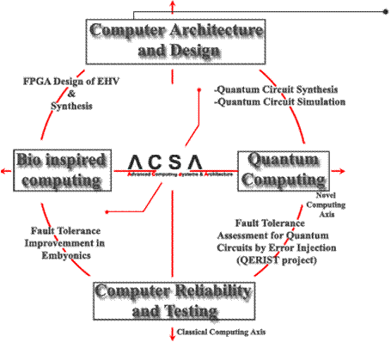
Calcul Reconfigurabil
S.l.dr.ing. Lucian Prodan – Curs 2

Slide 2
Despre ce vorbim ?
✓
0. BIBLIOGRAFIE
INTRODUCERE
ARHITECTURI RECONFIGURABILE
✓
⇨

Slide 3
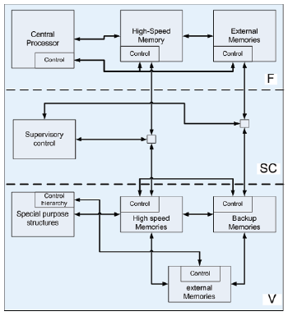
1. Maşina Fix-Plus
Primul calculator – ENIAC – programat “de mână” – inflexibil
John von Neumann propune prima arhitectură universală, programabilă
1959 – Gerald Estrin propune prima arhitectură reconfigurabilă: fix-plus
Trei componente: una fixă (F) – IBM 7090, una variabilă (V) şi una de supervizare (SC)
V consta din componente hardware a căror structură putea fi configurată
S asigura interfaţa dintre F şi V
Maşina utilizată la accelerarea calculului de determinanţi şi polinoame caracteristice
Performanţa obţinută:
2.5 – 1000x faţă de IBM 7090
(Courtesy Cristophe Bobda)

Slide 4
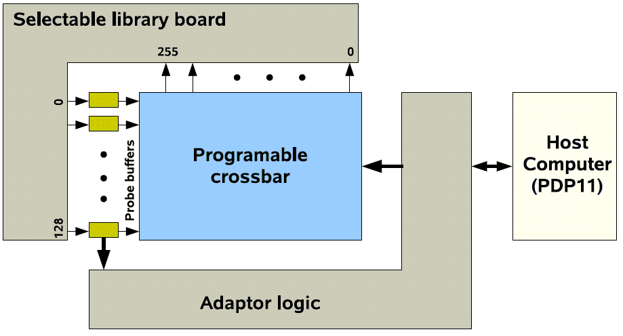
2. Maşina lui Rammig
1977 Franz Rammig, Univ. Dortmund, propune un concept de editare hardware reală şi nu simulată
(Courtesy Cristophe Bobda)
Sistemul era modular iar modulele erau interconectate prin switch-uri
Modulele erau integrate intr-o placă de bază şi fiecare asemenea placă putea fi selectată software (ca şi la Fix-Plus)
Masina e fost utilizată ca emulator, putând controla total un circuit doar prin software, prin buffer-area ieşirilor modulelor şi transferarea conţinutului către regiştrii gazdei înainte de următorul ciclu de tact

Slide 5
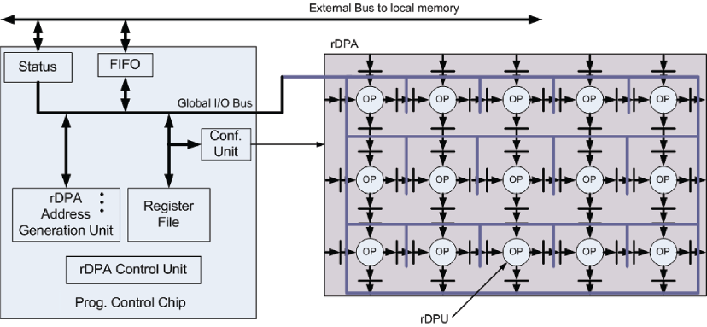
2. Maşina Xputer
Inceputul anilor ’80, Rainer Hartenstein, U. Kaiserslautern
Data sequencer, data memory, reconfigurable ALU – map oriented machine
Oferea run-time reconfiguration
Aplicaţii: signal processing, systolic arrays, image processing
(Courtesy Cristophe Bobda)

Slide 6
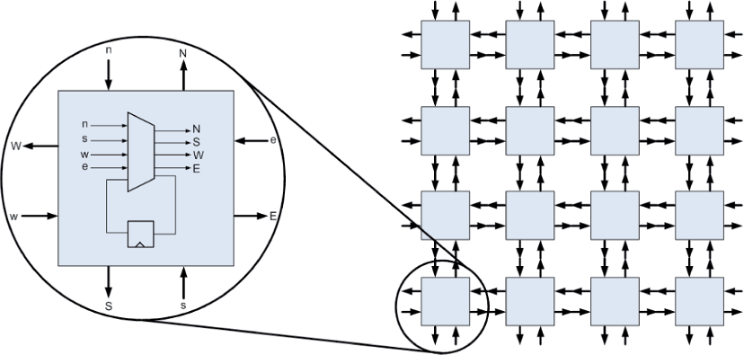
2. Maşina PAM
1989 Patrice Bertin et al. (DEC) introduce programmable active memory
Matrice de processing array blocks
Fiecare element combinaţional conţine 5 LUT-uri cu 5 intrări fiecare
Bistabil pentru maşini secvenţiale sau ca şi memorie locală
Perle – prototip 5x5 Logic Cell Array (Xilinx), magistrală VME
Aplicaţii: compresie de date, criptografie, procesare de imagini, fizică energetică
(Courtesy Cristophe Bobda)

Slide 7
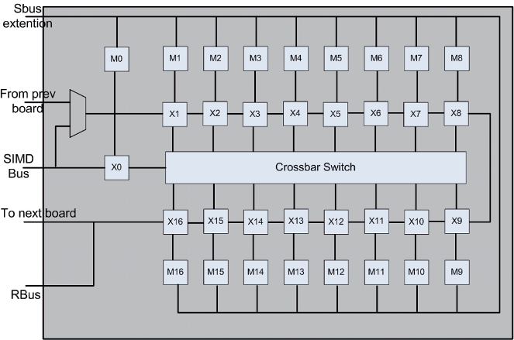
2. Maşina SPLASH
1990 Maya Gokhale et al. Introduce maşina SPLASH (ulterior SPLASH-2)
Interfaţa asigurată de un SUN Sparc Station 2
Mai multe plăci cu 17 Xilinx XC4010
Magistrala SIMD transferă date la primul FPGA care apoi le distribuie celorlalte 16
Aplicaţii: căutare de text în baze de date genetice, procesare de imagini, recunoaşterea amprentelor digitale
(Courtesy Cristophe Bobda)

Slide 8
2. Alte maşini reconfigurabile
PRISM – Processor Reconfiguration through Instruction Set Metamorphosis
Informaţii despre aplicaţie la compilare ⇨ un nou set de instrucţii specifice aplicaţiei, implementate în HW reconfigurabil
Pentru uşurinţa programării, identificarea şi sinteza trebuie făcute automat şi transparent pentru utilizator
Partiţionarea HW/SW se face de compilator
Prototip format din Motorola M68010 la 10MHz, 4 Xilinx XC3090
GARP – sistem asemănător celor existente, dar procesorul şi FPGA-ul erau integrate pe aceeaşi pastilă de siliciu
Timp de transfer către FPGA drastic redus
Majoritatea FPGA-urilor actuale oferă acest concept
DISC – Dynamically Programmable Gate Array
Oferă suport pentru modificări de instrucţii, asemănător PRISM
DPGA – Dynamic Instruction Set Computer
Superior GARP, concept implementat in FPGA-uri moderne coarse-grained
Suport pentru reconfigurare rapidă prin LUT-uri redundante

Slide 9
Abstractizări în design
English
specification
Top-down
Executable
program
Throughput,
design time
behavior
Sequential
machines
register-
transfer
Function units,
clock cycles
function
Spec.
level
Logic gates
logic
Literals,
logic depth
transistors
circuit
nanoseconds
Botton-up
rectangles
layout
microns

Slide 10
2. Top-Down VS Bottom-Up
Top-Down:
adauga noţiuni funcţionale la fiecare nivel de abstractizare
decizii luate cu un minim de informaţie: pot fi mai multe alternative de design la fiecare pas de abstractizare
alege pe cea care indeplineşte condiţiile de performanţă, consum, suprafaţă, energie şi cost
Totuşi, alegerea alternativei optime nu se poate face, de cele mai multe ori, până nu există un design complet! Atunci intervine strategia
Bottom-up:
rafinează soluţiile la fiecare pas
corelează specificaţiile iniţiale cu costurile

Slide 11
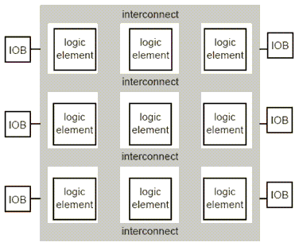
2. Componentele FPGA
Logic Element sau CLB-Configurable Logic Block:
implementează funcţii logice de amploare variabilă
pot fi de ordinul a câtorva porţi logice (fine-grained)
Sau pot fi de ordinul unor blocuri de însumare sau chiar mai complexe (coarse-grained)
Interconexiunile:
Permit conectarea programabilă a elementelor logice
organizate de obicei în canale (chanels) sau alte unităţi
în mod tipic se oferă mai multe tipuri de interconexiuni în funcţie de distanţa dintre blocurile logice care participă la conexiune
IOB – IOBlock:
Sunt pinii de intrare-ieşire ai circuitului
în general programabili să fie intrări, ieşiri sau bidirectionli
Oferă facilitati suplimentare cum ar fi “Low power” sau “High speed connections

Slide 12
2. Probleme
Procesul de design al unui FPGA implică decizii esenţiale:
Câte LE / FPGA şi câtă funcţionalitate / LE?
Câte canale de rutare / canal?
Câte switch-uri?
Câte porturi de IO?
Cât de “mare” să fie FPGA-ul?
Cât din FPGA să fie expus utilizatorului?
Ce tool-uri / compilatoare / limbaje să fie folosite?
Logic
Element
(Courtesy Russell Tessier)

Slide 13
2. Cote de piaţă 2000

Slide 14
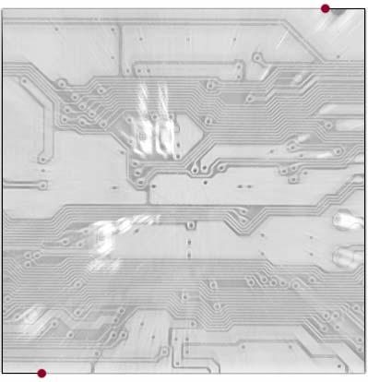
2. Cote de piaţă 2005
Lattice
QuickLogic: 2%
Xilinx
Actel
Other: 2%
5%
7%
58%
33%
51%
31%
11%
Altera
Xilinx
Altera
All Others
PLD Segment
FPGA Sub-Segment
(Courtesy Kris Gaj)

Slide 15
2. Celula Xilinx XC4000
2 LUT cu 4 intrări
1 LUT cu 3 intrări
2 bistabile D

Slide 16
2. Celula Xilinx XC4000
CLB-ul constă din 2 părţi identice (slides), fiecare conţine un LUT, logică pentru propagarea transportului si elementelor de memorie.
O parte are 2 celule logice bazate pe LUT de 4 biti, intrări F1-F4, G1-G4.
Fiecare LUT poate fi folosit si ca registru de deplasare pe 16 biţi sau memorie ROM sincrona pe 16 biti.
O adunare se face acceptând transportul “carry in” care va transporta primul etaj de carry control logic, apoi pe al doilea fiind generat astfel semnalul “carry out”.
Logica conţine şi o poarta XOR folosită pentru generarea sumei, LUT pentru calcularea trasportului.
Fiecare parte include un multiplexor, pentru combinarea rezultatelor celor 2 generatoare de funcţii.
Alt multiplexor combină ieşirile celor 2 multiplexoare, rezultând astfel ieşirea unui bloc CLB.

Slide 17
2. Interconexiuni Xilinx XC4000

Slide 18
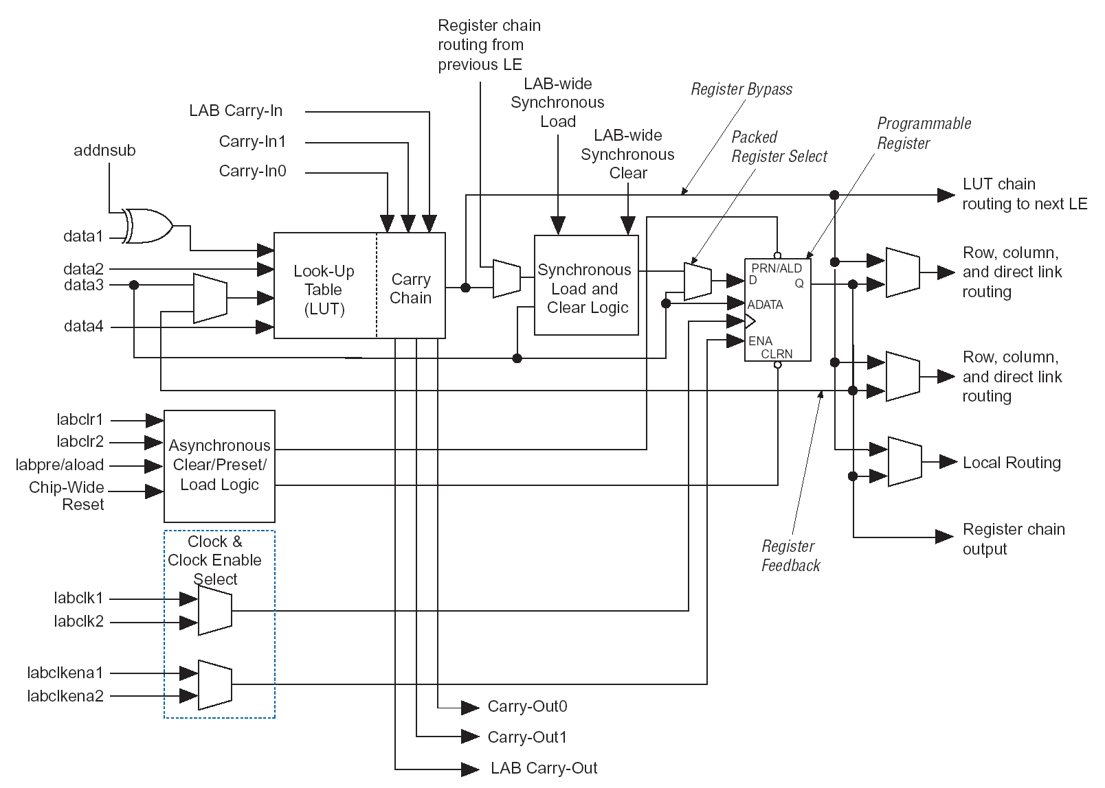
2. LE Altera Stratix

Slide 19
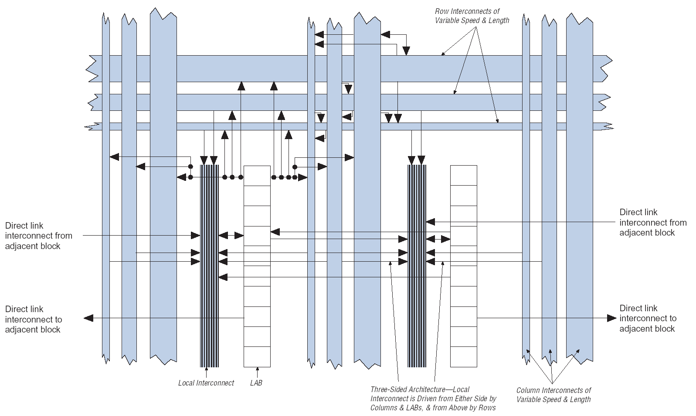
2. Altera Stratix Logic Array Blocks

Slide 20
2. De la design la implementare FPGA
RTL
.
.
C = A+B
.
Circuit
Array
A
+
C
B
Uneltele CAD pentru translatarea descrierii text în implementare fizică mature
În mod curent, designer-ii FPGA utilizează specificări Register-Transfer Level (allocation and scheduling)
Aceiaşi paşi ca şi în cazul design-ului ASIC
(Courtesy Russell Tessier)

Slide 21
2. Compilarea unui circuit
Technology Mapping
Placement
Routing
A
B
C
D
LUT
Out
LUT
Assign a logical LUT to a physical location.
Select wire segments
And switches for
Interconnection.
(Courtesy Russell Tessier)

Slide 22
2. Exemplu: un sumator
A
B
A+B = S
C_{o}
FA
C_{i}
S
Sinteza logică reduce circuitul sub forma
SOP (Sum Of Products)
S = ABC_{i} + ABC_{i} + ABC_{i} + ABC_{i}
A
A
B
LUT
C_{o}
B
LUT
S
C_{i}
C_{i}
C_{o} = ABC_{i} + ABC_{i} + ABC_{i} + ABC_{i}
(Courtesy Russell Tessier)

Slide 23
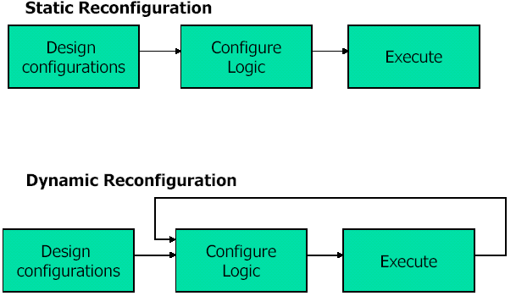
Tipuri de reconfigurare
Reconfigurare:
statică
parţial statică
dinamică
Statică: aplicaţia nu rulează în timpul configurării
Parţial statică: porţiuni ale aplicaţiei sunt multiplexate în timp pe acelaşi FPGA fabric
Dinamică: aplicaţia se schimbă în funcţie de evoluţia mediului extern
(Courtesy Russell Tessier)

Slide 24
Vă mulţumesc!

